Slide 1

信号与线性系统
总复习

Slide 2
内容回顾
一、信号分析
时域：信号分解为冲激信号的线性组合
连续信号
频域：信号分解为不同频率正弦信号的线性组合
复频域：信号分解为不同频率复指数的线性组合
信号分析
抽样
时域：信号分解为脉冲序列的线性组合
离散信号
频域：不作要求
z域：信号分解为不同频率复指数的线性组合

Slide 3
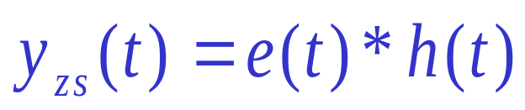
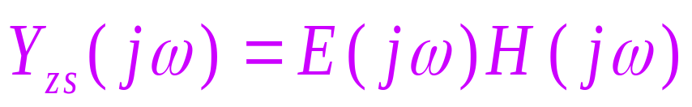
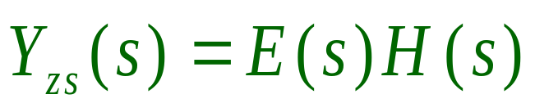
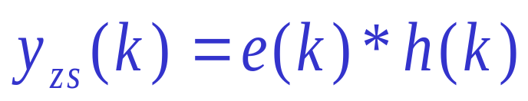
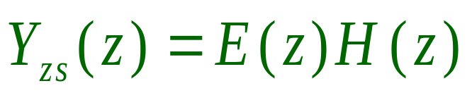
内容回顾
二、系统分析
系统的描述：线性常系数微分方程
连续系统
时域：
系统响应的求解
系统分析
频域：
复频域：
系统的描述：线性常系数差分方程
离散系统
时域：
系统响应的求解
复频域：

Slide 4
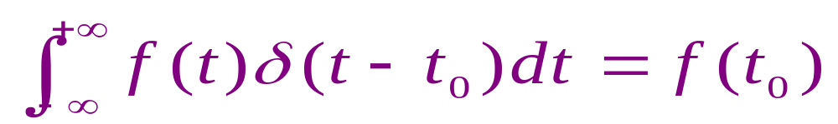
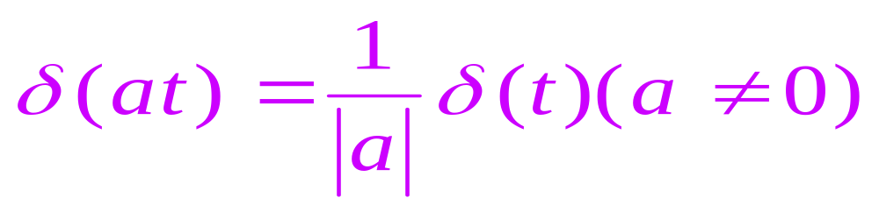
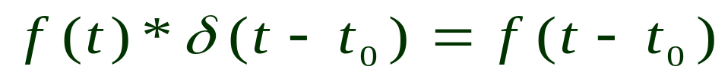
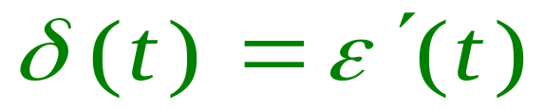
1 连续信号的时域描述及运算
1.1 冲激信号的性质
筛选：
取样：
展缩：
卷积：
与阶跃的关系：

Slide 5
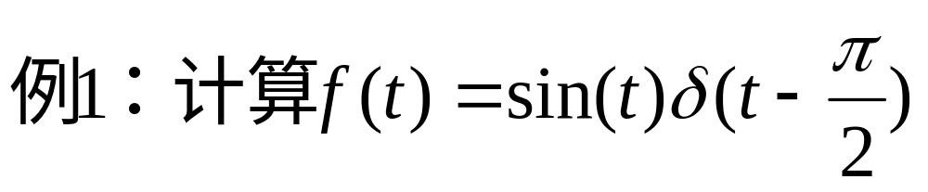
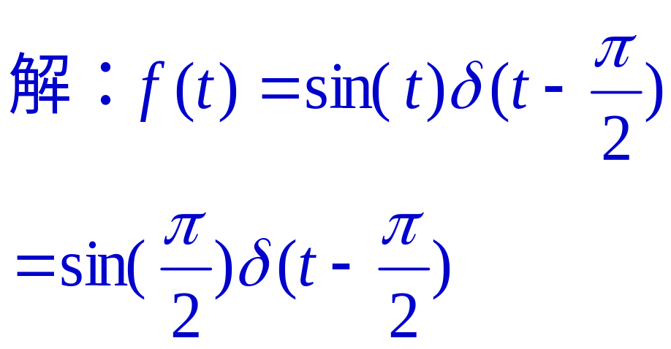
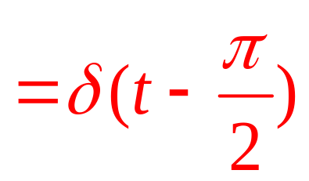
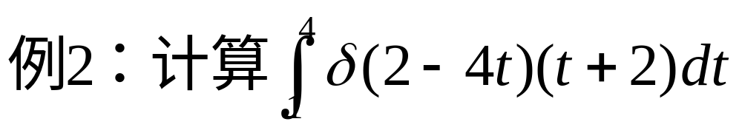
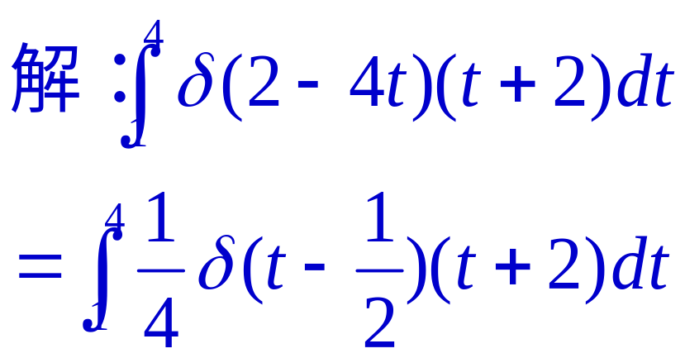
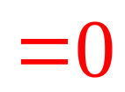
不能省
注意积分区间

Slide 6
1. 2 信号的运算
1）折叠：y(t)=f (-t)
2）时移：y(t)=f (t-t_{o})
3）倒相：y(t)=-f (t)
4）展缩：y(t)=f (at) 其中：a>0
当0<a<1时:
y(t)展宽到f(t)的 1/a倍;
当a>1时：
y(t)压缩f(t) 的1/a倍.

Slide 7
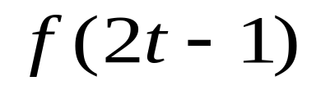

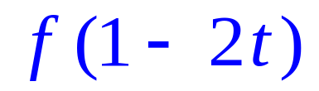
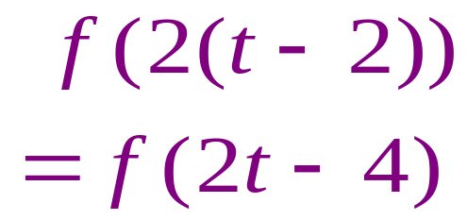
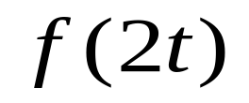
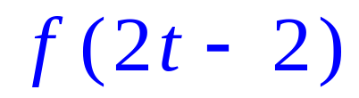
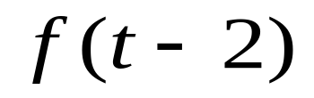
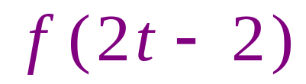
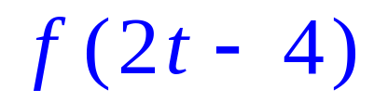
注意：
折叠后是
不是
右移2后是
不是
压缩2倍后是
不是

Slide 8
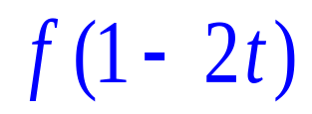
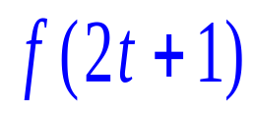
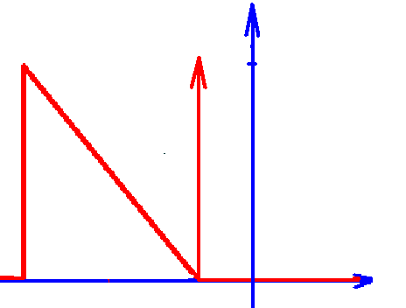

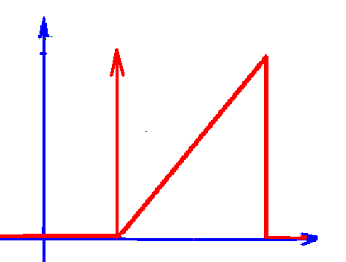
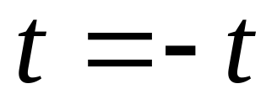
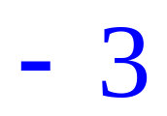




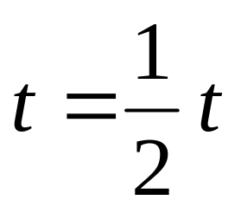
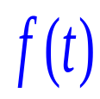

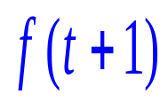
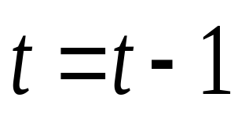
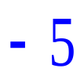


例：已知f(1-2t)如图所示，求f(t) 的波形。
折叠
展宽
右移

Slide 9


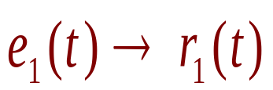

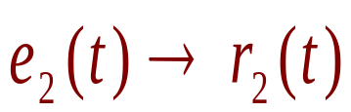

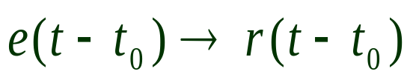
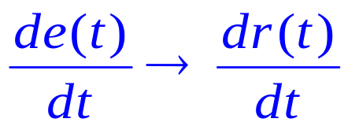

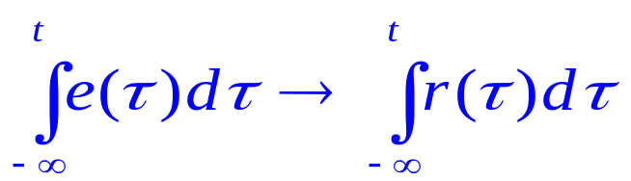

1）齐次性
1. 3 连续时间系统的概念——线性时不变系统
2）叠加性
3）线性
4）时不变性
5）微分性
6）积分性
7）因果性

Slide 10
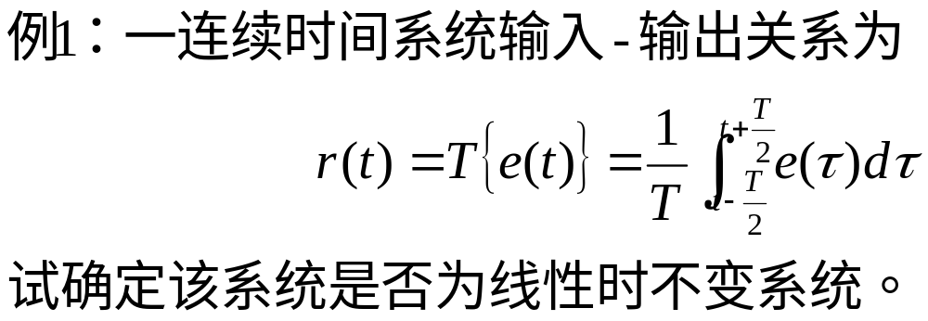


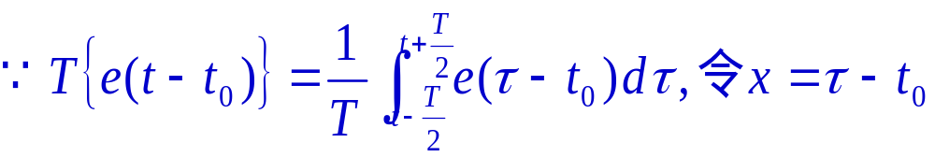
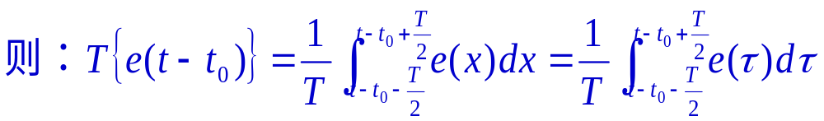
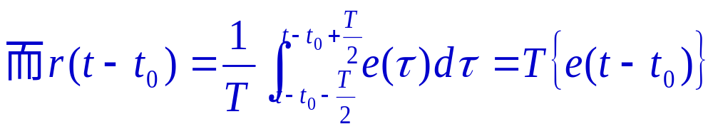

Slide 11
例2： 已知某线性时不变系统：
当激励e(t)= ε(t) ，初始状态x₁(0⁻)=1， x₂(0⁻)=2时，响应r₁(t)=(6e^{-2t} -5e^{-3t}) ε(t)；
当激励e(t)=3 ε(t) ，初始状态保持不变时，响应r₂(t)=(8e^{-2t} -7e^{-3t}) ε(t)。
求：（1）激励e(t)=0，初始状态x₁(0⁻)=1， x₂(0⁻)=2时的响应r₃(t)=？
（2）激励e(t)=2 ε(t)，初始状态为零时的响应r₄(t)=？
Notes:
信号与系统讲义

Slide 12
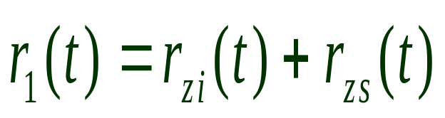
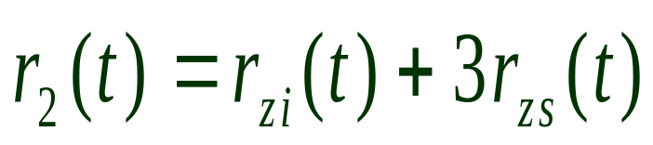
解:
当激励e(t)= ε(t) ，初始状态x₁(0⁻)=1， x₂(0⁻)=2时，响应
=6e^{-2t} -5e^{-3t}
当激励e(t)= 3ε(t) ，初始状态保持不变时，响应
=8e^{-2t} -7e^{-3t}
可得 r_{zs}(t) =e^{-2t} -e^{-3t}
r_{zi}(t) =5e^{-2t} -4e^{-3t}
所以，响应 r₃(t)=r_{zi}(t) =5e^{-2t} -4e^{-t}
r₄(t) =2r_{zs}(t) =2e^{-2t} -2e^{-3t}

Slide 13

2、连续时间系统的时域分析
系统传输算子和自然频率
时域零输入响应
连续系统冲激响应与阶跃响应
卷积积分
时域零状态响应：卷积分析法

Slide 14
2.1 求解系统零输入响应的一般步骤:
1）求系统的自然频率；
2）写出零输入响应r_{zi}(t)的通解表达式；
3）根据电路定理求出系统的初始值 ：
4） 将初值带入r_{zi}(t)的通解表达式，求出待定系数。

Slide 15
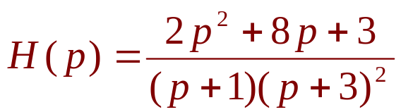



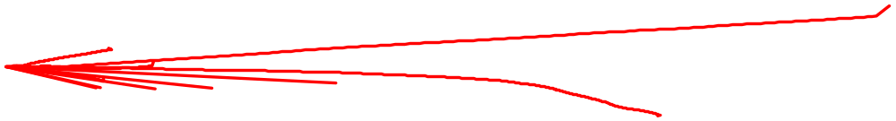





例1：已知某系统激励为零，初始值r(0)=2， r’(0)=1，r”(0)=0，描述系统的传输算子为
求系统的响应 r (t)。
解：
=2
=1
=0
系统时域响应为

Slide 16
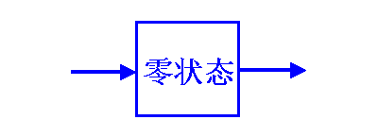


2.2 单位冲激响应
激励为单位冲激信号时系统的零状态响应。
求单位冲激响应的一般步骤
a）求传输算子H(p)；
b）如果m≥n, 用长除法将H(p) 化为真分式；
c） H(p)部分分式；
d） 根据H(p)部分分式的各项，写出单位冲激响应h(t)；

Slide 17
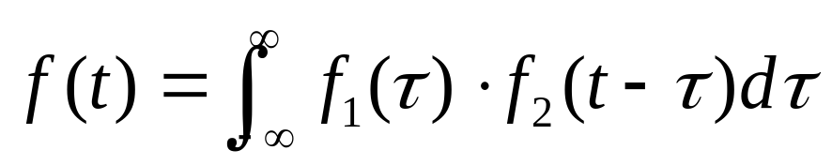
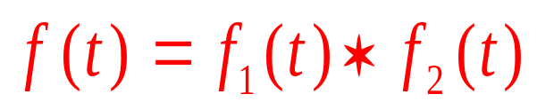








2.3 卷积积分
1) 定义：
积分式：
称为函数 f₁(t)与 f₂(t) 的卷积，记作：
2) 卷积积分的计算
利用定义计算
利用卷积的性质计算
i）
利用卷积积分表计算
ii）
（折叠）
（平移）
iii）
利用图解法计算
iv）
（相乘）
v）
（积分）

Slide 18






3) 卷积积分的性质
交换律
卷积结果与交换两函数的次序无关。
分配律
结合律
f(t)与冲激信号卷积

Slide 19
2.4 求零状态响应的一般步骤
a）求传输算子H(p)；
b）求单位冲激响应h(t) ；
c） 计算卷积；

Slide 20
3、连续时间信号频域分析
完备正交函数集的概念
周期信号的傅立叶级数展开
非周期信号的傅立叶变换
傅立叶变换的性质

Slide 21




3.1 常用完备正交函数集
1）三角正交函数集
( t₀，t₀ +T )
2）指数函数集
( t₀，t₀ +T )

Slide 22

3.2 周期信号的傅里叶级数展开
（1） f(t)为奇函数
正弦分量
（2） f(t)为偶函数
余弦分量+直流分量
（3） f(t)为奇谐函数
奇次谐波
（4） f(t)为偶谐函数
偶次谐波+直流分量
周期信号频谱特点：
1）离散性 :频谱由频率离散而不连续的谱线组成；
2）谐波性：各次谐波分量的频率都是基波频率的整数倍；
3）收敛性：谱线幅度随谐波频率的增大而衰减。（不发散）

Slide 23




3.3 非周期信号的傅里叶变换
傅立叶变换对
原函数
象函数
3.4 傅里叶变换的性质
线性性质
延时特性
移频特性
尺度变换特性
奇偶特性
对称特性
微分特性
积分特性
频域的微分积分特性
卷积定理

Slide 24
4、连续时间系统复频域分析
拉氏变换：定义、性质
典型信号拉氏变换
求拉氏逆变换：利用部分分式法及变换性质
复频域系统分析：电路的复频域模型
复频域系统函数：H(s)
系统稳定性判断

Slide 25




4.1单边拉普拉斯变换的定义
4.2拉普拉斯变换的收敛域

Slide 26




4.3 拉普拉斯逆变换
利用部分分式法和性质。

Slide 27












4.4 拉普拉斯变换的基本性质
性质 | 时域 | 复频域 | 收敛域
线性
尺度
时移
频移

Slide 28









性质 | 时域 | 复频域 | 收敛域
时域微分
时域积分

Slide 29











性质 | 时域 | 复频域 | 收敛域
频域微分
时域卷积
时域乘积
初值
终值

Slide 30





例1:
例2:

Slide 31









例3:
例4：

Slide 32






4.5 连续时间系统复频域系统分析
1）电 路基尔霍夫定律的复频域模型
（1）KCL:
（2）KVL:
2 ）电路元件的复频域模型
（1）电阻元件
u(t)=Ri(t)
U(s)=RI(s)

Slide 33










（2）电容元件
1/Cs：运算容抗
Cu(0⁻)、 u(0⁻) /s：
附加内电源

Slide 34









（3）电感元件
Ls：运算感抗
Li(0⁻)、 i(0⁻) /s：
附加内电源

Slide 35

3）复频域分析法
基本步骤：
1） 画t=0⁻等效电 路，求初始状态
2） 画s域等效模型
3） 列s域电路方程（代数方程）
4） 解s域方程，求出s域响应
5） 反变换求t域响应。

Slide 36




4.6 复频域系统函数
1）定义：
— 零状态响应象函数
系统函数：
— 激励信号象函数
拉氏变换
系统单位冲激响应的拉氏变换
2）零状态下复频域电路模型→ H(s)

Slide 37





2） 系统函数H(s)的应用
（1）应用：
求系统单位冲激响应 h(t):
求系统零状态响应r_{zs}(t):
求系统零输入响应r_{zi}(t):
(系统自然频率)
r_{zi}(t):其中的常数由初始状态确定

Slide 38









例： 线性时不变电路的模型如下，且已知激励i(t)=ε(t)，响应为u(t)，且i_{L}(o⁻)=1A，u_{c}(o⁻)=1V。求:
1) H(s)； 2) h(t)； 3) 全响应u(t)。
解：
1) 零状态下求H(s)
2）求单位冲激响应 h(t)
3) 求全响应：
零状态分量

Slide 39











零输入分量
全响应：

Slide 40


4.7 系统的稳定性分析
1）定义
（1) 若一个系统对于有界激励信号产生有界的响应，则该系统是稳定的。即：
其中：M_{f} ， M_{y}为有限正实常数
（2）稳定性准则（充要条件）
M：有限正实常数
即：系统的单位冲激响应绝对可积，则系统稳定。
可见，系统稳定性取决于系统本身的结构和参数，是系统自身性质之一。系统是否稳定与激励信号无关。

Slide 41



2）稳定性判断
（1）极点判断：
由系统极点判断
H(s)极点全部位于s左半平面： 系统稳定
含有j ω轴单极点，其余位于s左半平面：系统临界稳定
含有s右半平面或j ω轴重极点： 系统不稳定
（2）霍尔维茨（Hurwitz）判断法：
(由H(s)分母多项式判断)
成为霍尔维茨多项式必要条件：
（a）系数无缺项；
（b）a_{i}>0 i=0,1,…,n
D(S)=0所有的根均在S平面的左半平面，称D(S)为霍尔维茨多项式。
系统稳定充要条件：D(S)为霍尔维茨多项式。
(a)、(b)是一、二阶系统稳定充要条件。

Slide 42












例：
稳定条件：A> 0 、 B>0
（3）罗斯（Routh）判断法：
（a）D(s)满足必要条件；
（b）排列罗斯阵列（排到n+1行)；
（c）罗斯准则：
i/阵列中首列
元素同号时，
其根全位于s左
半平面。
ii/首列元素有变号时，有根在右半平面，个数为变号次数。

Slide 43







不稳定

Slide 44
5、离散时间系统的时域分析
取样定理
离散时间系统的描述和模拟
离散时间系统的时域响应

Slide 45


5.1 取样定理

Slide 46




5.2 离散时间系统的描述和模拟
描述：差分方程
a
模拟：
D

Slide 47


对于一般差分方程，由于m≤n，取极限情况m=n时，可用下面方法模拟：
当m<n时，可得b_{m+1}，…，b_{n}=0

Slide 48




5.3 离散时间系统的时域响应
零输入：
零状态响应：

Slide 49

系统全响应求解
y(k)=y_{zi}(k)+y_{zs}(k)
通常所给初始值，在没有特别说明的情况下，应该是系统全响应的初始条件。

Slide 50
6、离散时间系统的Z域分析
z变换定义及收敛域
z变换的性质
反z变换
离散时间系统的z变换分析法
离散时间系统的稳定性判定

Slide 51







6.1 Z变换及其收敛区
单边ZT
左边序列：
收敛域
右边序列：
双边序列：

Slide 52



6.2 Z变换的性质
序号 | 性质名称 | Z变换
1 | 线性性质
2 | 移序性质

Slide 53





序号 | 性质名称 | Z变换
3 | 尺度变换
4 | Z域微分
5 | 卷积定理
6 | 初值定理
7 | 终值定理

Slide 54

6.3 反Z变换
  幂级数法
  部分分式法
  围线积分法

Slide 55

6.4 离散时间系统的Z变换分析法
6.5 离散时间系统的稳定性（罗斯判据）
根据初始条件选择方法
  零输入响应+零状态响应
  全响应

